Slide 1
Proiect de curs Tehnici și Metode de Proiectare a Sistemelor
Realizat de Curcubet Ecaterina

Slide 2
Descrierea Proiectului
Implementarea unui restaurant de pizza online
Builder | A fost folosit pentru partea de creare a pizzei,. Acesta a fost implementat prin intermediul clasei PizzaBuilder, care oferă metode necesare pentru crearea diferitelor tipuri de pizza.
Singleton | Pentru a asigura existența unei singure instanțe pentru meniu și stoc
Strategy | Pentru gestionarea plăților în moduri diferite (Card, Cash și Bitcoin).
Proxy | Pentru a controla accesul la serviciile de livrare.
Facade | Pentru a simplifica interacțiunea cu sistemul de gestionare a restaurantului de pizza.

Slide 3
DESIGN PATTERNS
01
02
03
Creational Design Patterns
Structural Design Patterns
Creaza și inițializa obiectele într-un mod flexibil și reutilizabil în cadrul aplicațiilor software.
Defineste modul în care obiectele și clasele se pot organiza și relaționa între ele pentru a forma structuri mai complexe.
Behavioral Design Patterns
Gestioneaza și organizeaza comportamentul și interacțiunea între obiecte și clase în cadrul unei aplicații

Slide 4
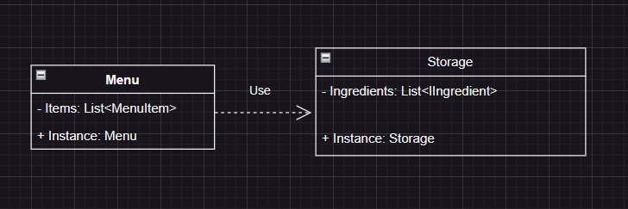
Creational Design Patterns
Singleton Design Pattern este utilizat pentru a asigura că aveți o singură instanță a unui anumit obiect în întreaga aplicație. În acest proiect, clasa Menu și clasa Storage sunt ambele singletons, deoarece un magazin de pizza poate avea doar un meniu și un depozit. Pentru clasa Menu am implementat tiparul Singleton utilizând implementarea constructorului static, iar pentru Storage am utilizat implementarea Lazy. Ambele sunt sigure în ceea ce privește thread-urile.

Slide 5
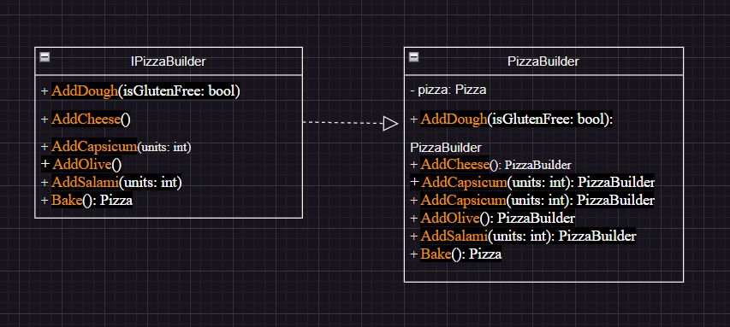
interface IPizzaBuilder { IPizzaBuilder AddDough(bool isGlutenFree = false); IPizzaBuilder AddCheese(); IPizzaBuilder AddCapsicum(int units); IPizzaBuilder AddOlive(); IPizzaBuilder AddSalami(int units); Pizza Bake(); }
Design pattern Builder a fost utilizat pentru crearea Pizzei, deoarece o Pizza poate avea o listă lungă de ingrediente opționale și setarea tuturor acestora în constructor ca valori nullable va face codul să pară dezordonat și greu de citit. Pentru implementarea tiparului Builder, am creat clasa PizzaBuilder care furnizează toate metodele necesare pentru crearea unui număr mare de pizza diferite. Există diferite implementări ale builder-ului, dar cea utilizată în acest proiect permite concatenarea metodelor builder, deoarece fiecare metodă din clasa Builder returnează "this" (instanța builder-ului), cu excepția metodei Bake() care returnează obiectul construit concret.

Slide 6
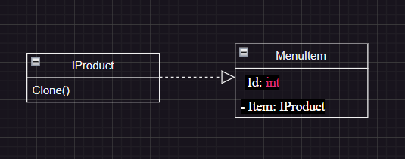
Ultimul desing pattern crețional implementat în acest proiect este Prototype. A fost implementat utilizând interfața IProduct care are metoda Clone și fiecare produs o implementează. Astfel, atunci când un client dorește să comande un produs, nu-i pasă de implementarea concretă, utilizează interfața IProduct.
public IProduct OrderMenuItem(int id)
{
var orderedItem = _menu.Items.Find(item => item.Id == id);
if(orderedItem == null)
{
return null;
}
return orderedItem.Item.Clone();
}

Slide 7
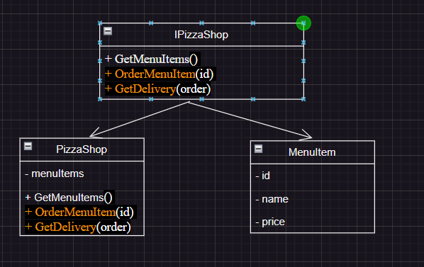
interface IPizzaShop { List<MenuItem> GetMenuItems(); IProduct OrderMenuItem(int id); void GetDelivery(List<IProduct> order); }
Structural Design Patterns
Facade este un design pattern structural care furnizează o interfață simplificată către o bibliotecă, un framework sau orice alt set complex de clase. În acest caz, clasa Facade este reprezentată de clasa PizzaShop. Clientul comunică cu clasa Facade utilizând interfața IPizzaShop. Utilizând acest tipar, clientul nu trebuie să știe nimic despre sistemul PizzaShop în afara metodelor expuse de clasa PizzaShop. În acest fel, tiparul Facade simplifică interacțiunea cu sistemul nostru.

Slide 8
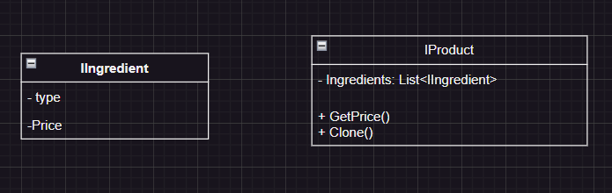
Bridge este un design pattern structural care vă permite să separați o clasă mare sau un set de clase strâns legate în două ierarhii separate - abstractizare și implementare - care pot fi dezvoltate independent una de cealaltă. În acest caz, tiparul de proiectare Bridge este reprezentat de relațiile IProduct și IIngredient. În acest fel, am separat complet acest set de clase strâns legate în două ierarhii.

Slide 9
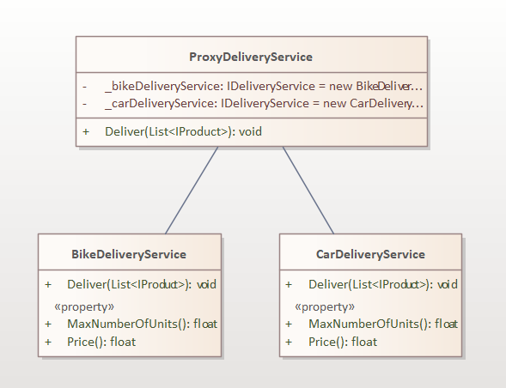
Proxy este un tipar de proiectare structural care vă permite să furnizați un înlocuitor sau un substitut pentru un alt obiect. Un proxy controlează accesul la obiectul original, permițându-vă să efectuați ceva înainte sau după ce cererea ajunge la obiectul original. În cazul sistemului nostru, proxy-ul este utilizat pentru a controla accesul la serviciile de livrare.
class ProxyDeliveryService
{
IDeliveryService _carDeliveryService = new CarDeliveryService();
IDeliveryService _bikeDeliveryService = new BikeDeliveryService();
public void Deliver(List<IProduct> products)
{
if(products.Count > 5)
{
_carDeliveryService.Deliver(products);
return;
}
_bikeDeliveryService.Deliver(products);
}
}

Slide 10
Behavioral Design Patterns
În acest proiect, am utilizat tiparul de proiectare comportamental Strategy pentru a implementa plățile în diferite moduri: Card, Cash și Bitcoin.
Tiparul Strategy sugerează că trebuie să luați o clasă care realizează o acțiune specifică în multe moduri diferite și să extrageți toți acești algoritmi în clase separate numite strategii.
Clasa originală, numită context, trebuie să aibă un câmp pentru a stoca o referință către una dintre strategii. Contextul delegă munca către un obiect de strategie legat în loc să o execute de unul singur.

Slide 11
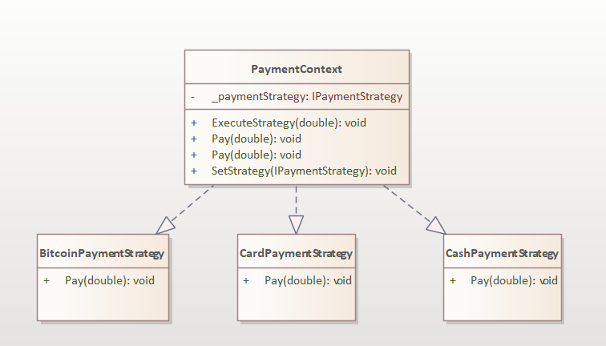

class PaymentContext
{
private IPaymentStrategy _paymentStrategy;
public void SetStrategy(IPaymentStrategy strategy)
{
_paymentStrategy = strategy;
}
public void ExecuteStrategy(double amount)
{
_paymentStrategy.Pay(amount);
}}
PaymentContext nu este responsabil pentru selectarea unei modalități adecvate de plată. În schimb, clientul transmite strategia de plată dorită către context. De fapt, contextul nu știe prea multe despre strategii. Lucrează cu toate strategiile prin intermediul aceleiași interfețe generice IPaymentStrategy, care expune doar o singură metodă (Pay) pentru declanșarea algoritmului încapsulat în strategia selectată.

Slide 12
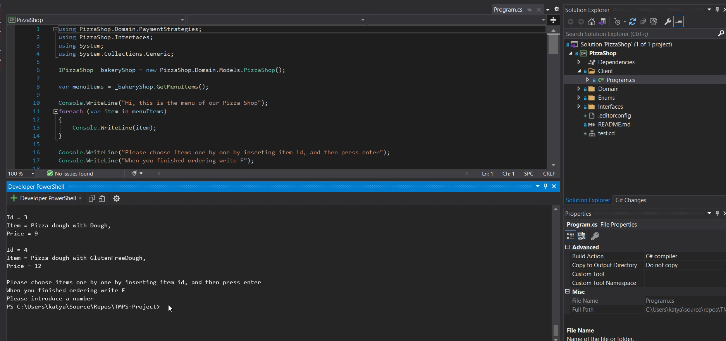

Slide 13
Concluzie
Importanța utilizării acestor tipare de proiectare într-un proiect real constă în faptul că ele aduc structură, modularitate și flexibilitate în dezvoltarea software-ului. Ele permit separarea funcționalităților, reducerea cuplării între componente și ușurarea extinderii și modificării sistemului în viitor. De asemenea, ele îmbunătățesc citibilitatea și întreținerea codului, permițând dezvoltatorilor să lucreze mai eficient și să colaboreze mai ușor într-un proiect complex. Utilizarea tiparelor de proiectare într-un mod adecvat poate contribui la dezvoltarea unui sistem software mai robust și scalabil.

Slide 14
Multumim pentru atentie!

